Slide 1
Sobrevivendo na pós-graduação
Guia do PPGSP/UENF

Slide 2

Comissão Coordenadora

Slide 3
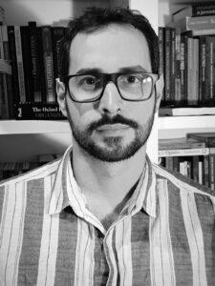
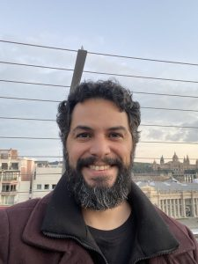
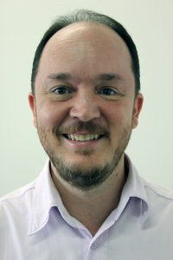
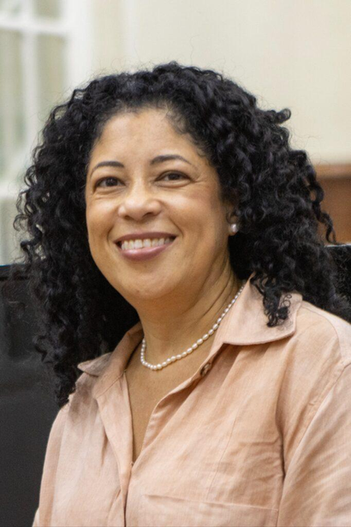
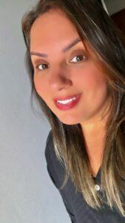
Prof. David Maciel
(Coordenador)
Prof. Ricardo Nóbrega (LEEA)
Prof. Mauro Macedo (LGPP)
Prof. Shirlena do Amaral (LEEL)
Prof. Wania Amélia (LESCE)

Slide 4
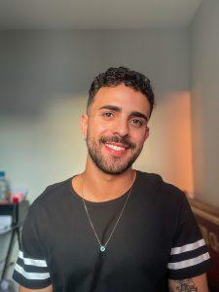
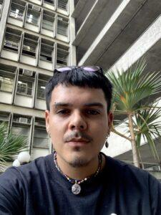
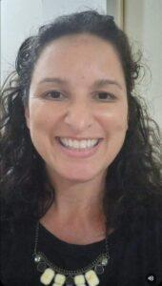
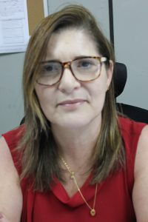
Mateus Augusto
(representante doutorado)
Hugo Emerick
(representante mestrado)
Bruna Tavares (vice-representante de doutorado
Neila Riscado
(Secretária)

Slide 5
Contatos
E-mail do programa: sociologiapolitica@uenf.br
E-mail do coordenador: davidmaciel2206@gmail.com
Representação discente (mestrado)
Titular: Hugo Gaspar Rezende Emerick
emerickhugo@gmail.com
22-99263-1061

Slide 6
Contatos
Representação discente (doutorado)
Titular: Mateus Augusto Almeida
  m_ateusaugusto@hotmail.com
  28-99951-1386
Suplente: Bruna Tavares da Costa
  bruni.tavares@hotmail.com
  21-99539-8671
Grupo de whatsapp de docentes e discentes (apenas para divulgação)
  https://chat.whatsapp.com/IyUlPqZd6cf1I7bkFRoidF

Slide 7
Sistema de avaliação

Slide 8
Sistema de avaliação
Cada disciplina concede um total de créditos
1 crédito = 15 horas
Há disciplinas que influenciam no cálculo do CR
A escala do CR vai de 0 á 3
Outras disciplinas não influenciam no cálculo do CR. São avaliadas apenas como Satisfatório/Não-satisfatório

Slide 9
Conceitos e cálculo do CR
Conceito | Descrição | Valor | Equivalência externa
A | Excelente | 3 | 10-9
B | Muito bom | 2 | 8-8,9
C | Bom | 1,5 | 7-7,9
D | Regular | 1 | 6-6,9
E | Reprovado | 0 | Menor que 6

Slide 10
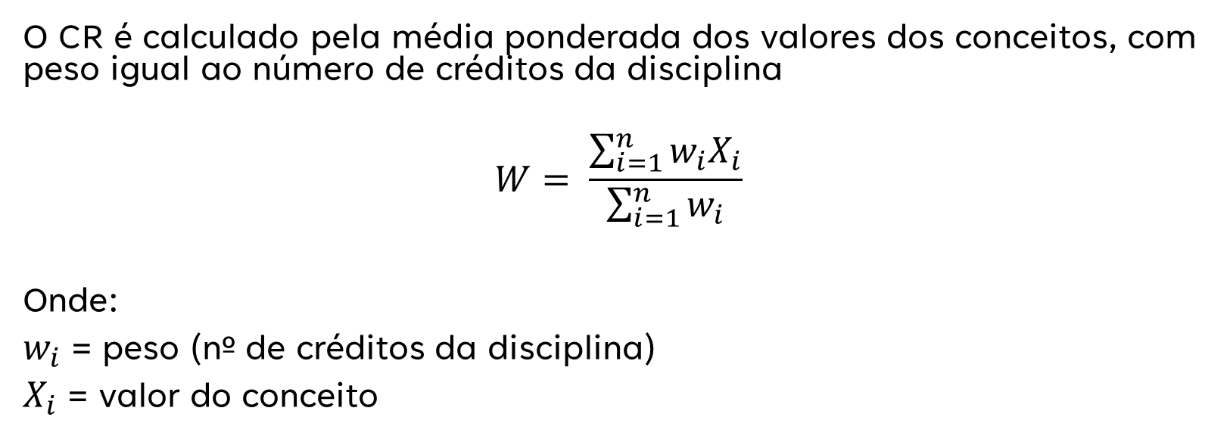
Conceitos e cálculo do CR
O CR é calculado pela média ponderada dos valores dos conceitos, com peso igual ao número de créditos da disciplina
$$W= \frac{\sum_{i=1}^{n}{{w_{i}X}_{i}}}{\sum_{i=1}^{n}{w_{i}}}$$
Onde:
$w_{i}$ = peso (nº de créditos da disciplina)
$X_{i}$ = valor do conceito

Slide 11
Mestrado

Slide 12
Matriz curricular (mestrado)¹
Semestre | Disciplina | Crédito | Conta para o CR?
1º | Fundamentos de Teoria Social e Política | 4 | Sim
 | Metodologia Científica | 4 | Sim
 | Disciplina Optativa | 3 | Sim
 | Seminários I | 1 | Não
2º | Teoria Social e Política Contemporânea | 4 | Sim
 | Seminário de Dissertação | 2 | Não
 | Seminários II | 1 | Não
¹ Das optativas, pelo menos 3 créditos tem que ser em disciplinas do programa

Slide 13
Matriz curricular (mestrado)
Semestre | Disciplina | Crédito | Conta para o CR?
3º | Pesquisa de Dissertação | 4 | Não
 | Disciplina Optativa | 3 | Sim
4º | Pesquisa de Dissertação | 0 | Não

Slide 14
Datas importantes
Defesa de projeto de dissertação
Em até um ano da data de matrícula
Defesa de dissertação
Em até dois anos após a data de matrícula

Slide 15
Bancas
Defesa de projeto de dissertação
Mínimo de três membros doutores, incluso o orientador, sem direito a voto.
Presencial ou on-line
Agendada por e-mail encaminhado ao programa, com cópia para o orientador ou pelo mesmo
Defesa de dissertação
Mínimo de quatro membros doutores, incluso o orientador, sem direito a voto.
Ao menos um dos membros deve ser externo ao PPGSP e pertencente a outra instituição que não a UENF
Sessão pública, presencial ou on-line
Agendada por e-mail encaminhado ao programa, com cópia para o orientador ou pelo mesmo
Necessário a emissão do “Nada Consta” pelo Sistema Acadêmico

Slide 16
Prorrogações
Mestrado não tem prorrogação para defesa de projeto.
Para defesa de dissertação:
Até seis meses, mediante justificativa
Mais seis meses, mediante justificativa, parecer do orientador e deliberação de comissão coordenadora.

Slide 17
Doutorado

Slide 18
Matriz curricular (doutorado)¹
Semestre | Disciplina | Crédito | Conta para o CR?
1º | Fundamentos de Teoria Social e Política | 4 | Sim
 | Metodologia Científica | 4 | Sim
 | Disciplina Optativa | 3 | Sim
 | Seminários I | 1 | Não
2º | Teoria Social e Política Contemporânea | 4 | Sim
 | Pesquisa de Projeto de Tese | 2 | Não
 | Seminários II | 1 | Não
 | Disciplina optativa | 3 | Sim
¹ Das optativas, pelo menos 6 créditos tem que ser em disciplinas do programa

Slide 19
Matriz curricular (doutorado)¹
Semestre | Disciplina | Crédito | Conta para o CR?
3º | Seminário de Tese I | 2 | Não
 | Disciplina Optativa | 3 | Sim
 | Seminários III | 1 | Não
4º | Disciplina optativa | 3 | Sim
 | Seminários IV | 1 | Não
5º | Seminário de Tese II | 2 | Não
 | Pesquisa de Tese | 2 | Não
6º | Pesquisa de Tese | 0 | Não
7º | Pesquisa de Tese | 0 | Não
8º | Pesquisa de Tese | 0 | Não
¹ Das optativas, pelo menos 6 créditos tem que ser em disciplinas do programa

Slide 20
Aproveitamento de disciplinas do mestrado
Total de 17 créditos passíveis de aproveitamento do mestrado
Conceito mínimo para aproveitamento: B
Aproveitamento de disciplinas obrigatórias: apenas as do PPGSP
Disciplinas obrigatórias de outros programas podem ser aproveitadas como optativas

Slide 21
Datas importantes
Defesa de projeto de tese
Em até um ano da data de matrícula
Qualificação
Em até 30 meses (dois anos e meio) após a data de matrícula. É necessário já ter cursado todas as disciplinas que fornecem créditos
Defesa de Tese
Em até 48 meses (quatro anos) após a data de matrícula

Slide 22
Bancas
Defesa de projeto de tese
Mínimo de quatro membros doutores, incluso o orientador, sem direito a voto.
Ao menos um professor do PPGSP e dois externos ao PPGSP
Presencial ou on-line
Agendada por e-mail encaminhado ao programa, com cópia para o orientador ou pelo mesmo
Qualificação
Mínimo de quatro membros doutores, incluso o orientador, sem direito a voto.
Ao menos um professor do PPGSP e dois externos ao PPGSP
Presencial ou on-line
Agendada por e-mail encaminhado ao programa, com cópia para o orientador ou pelo mesmo

Slide 23
Bancas
Defesa de tese
Mínimo de cinco membros doutores, incluso o orientador, sem direito a voto.
Ao menos um professor do PPGSP e dois externos ao programa e pertencentes a outra instituição
Sessão pública, presencial ou on-line
Agendada por e-mail encaminhado ao programa, com cópia para o orientador ou pelo mesmo
Necessária a emissão de “nada consta” pelo Sistema Acadêmico

Slide 24
Prorrogações
Defesa de projeto
Até seis meses, mediante justificativa do discente e do orientador
Não estende o prazo para defesa final
Qualificação
Não há prorrogação para qualificação.
Defesa de tese
Até seis meses, mediante justificativa
Mais seis meses, mediante justificativa, parecer do orientador e deliberação de comissão coordenadora.

Slide 25
Procedimentos para a defesa final

Slide 26
Antes da defesa
Emissão do “nada consta” pelo Sistema Acadêmico
Envio de e-mail para sociologiapolitica@uenf.br, com as seguintes informações:
  Nome do discente
  Título do trabalho
  Nome completo dos membros da banca e filiação instituciona e
  se a defesa será presencial ou por vídeoconferência.
  Link da defesa, se for por videoconferência

Slide 27
Possíveis resultados da defesa
Aprovado
Reprovado
Resultado adiando em função de:
  A) nova defesa em até três meses
  B) modificações substanciais em até três meses

Slide 28
Após a defesa
Envio da ata para a coordenação do programa, com a assinatura de todos os membros da banca
Bancas realizadas por videoconferência devem ter assinaturas gov.br

Slide 29
Após a defesa
Envio da ata de defesa para a coordenação do programa, com a assinatura de todos os membros da banca
Bancas realizadas por videoconferência devem ter assinaturas na ata de defesa gov.br

Slide 30
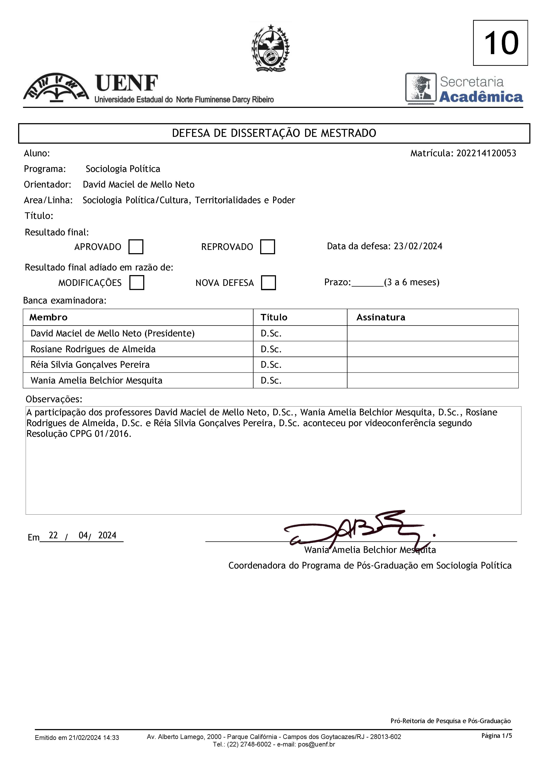
Ata
de Defesa

Slide 31
Após a defesa
Após validação da ata de defesa pela secretaria acadêmica, emitir a ficha catalográfica pelo Sistema Acadêmico
Colher a assinatura de todos os membros da banca na folha de aprovação
A assinatura na folha de aprovação não precisa ser gov.br

Slide 32
Após a defesa
Elaborar a versão final conforme o manual de teses e dissertações da UENF
Anexar a ficha catalográfica e a folha de aprovação da versão final
Enviar a versão final para o e-mail do programa: sociologiapolitica@uenf.br

Slide 33
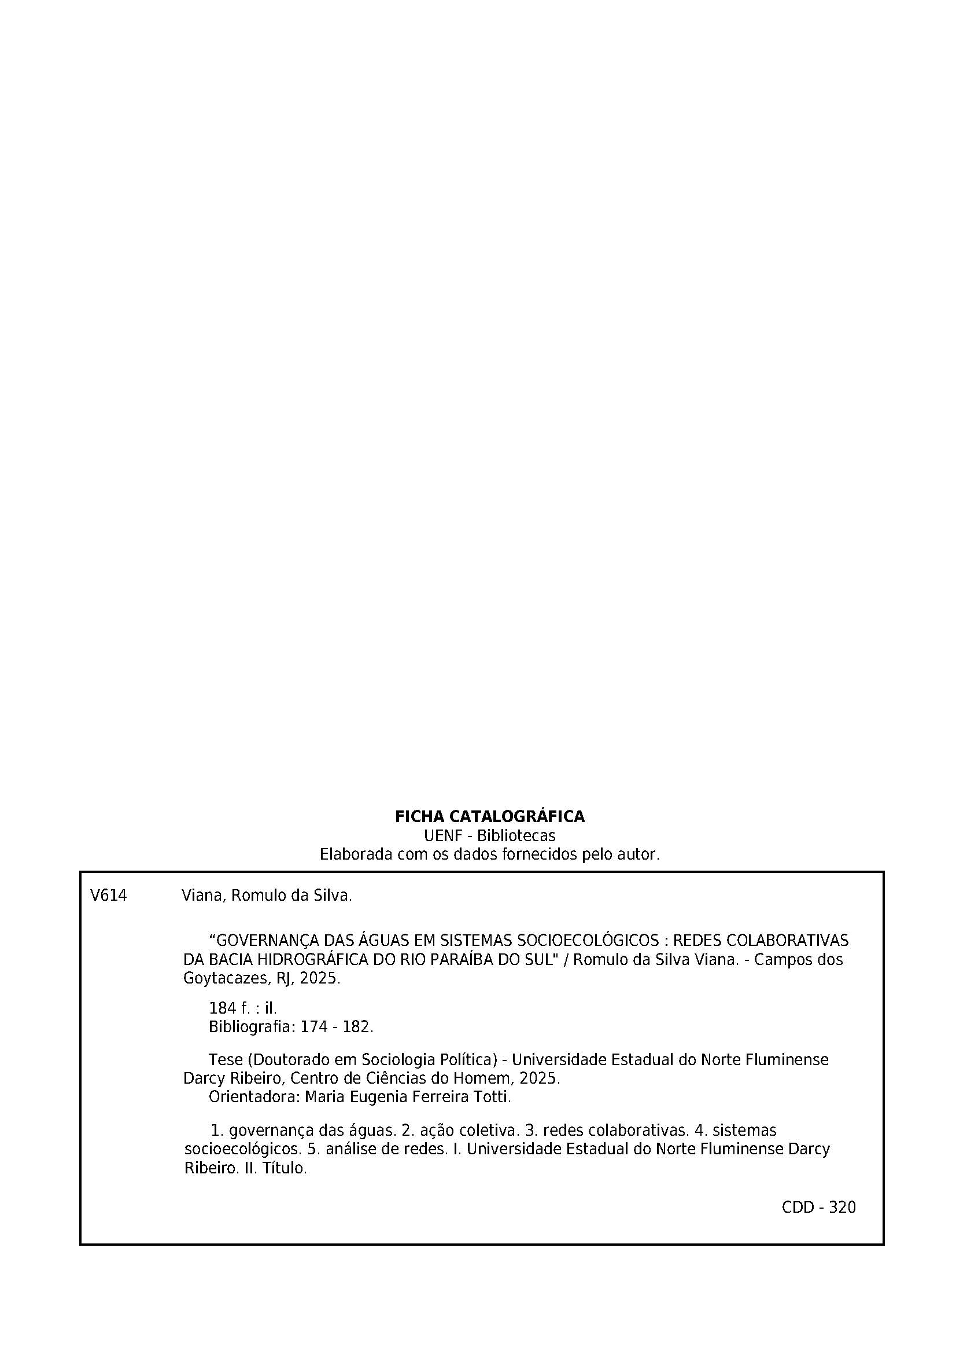
Ficha catalográfica

Slide 34
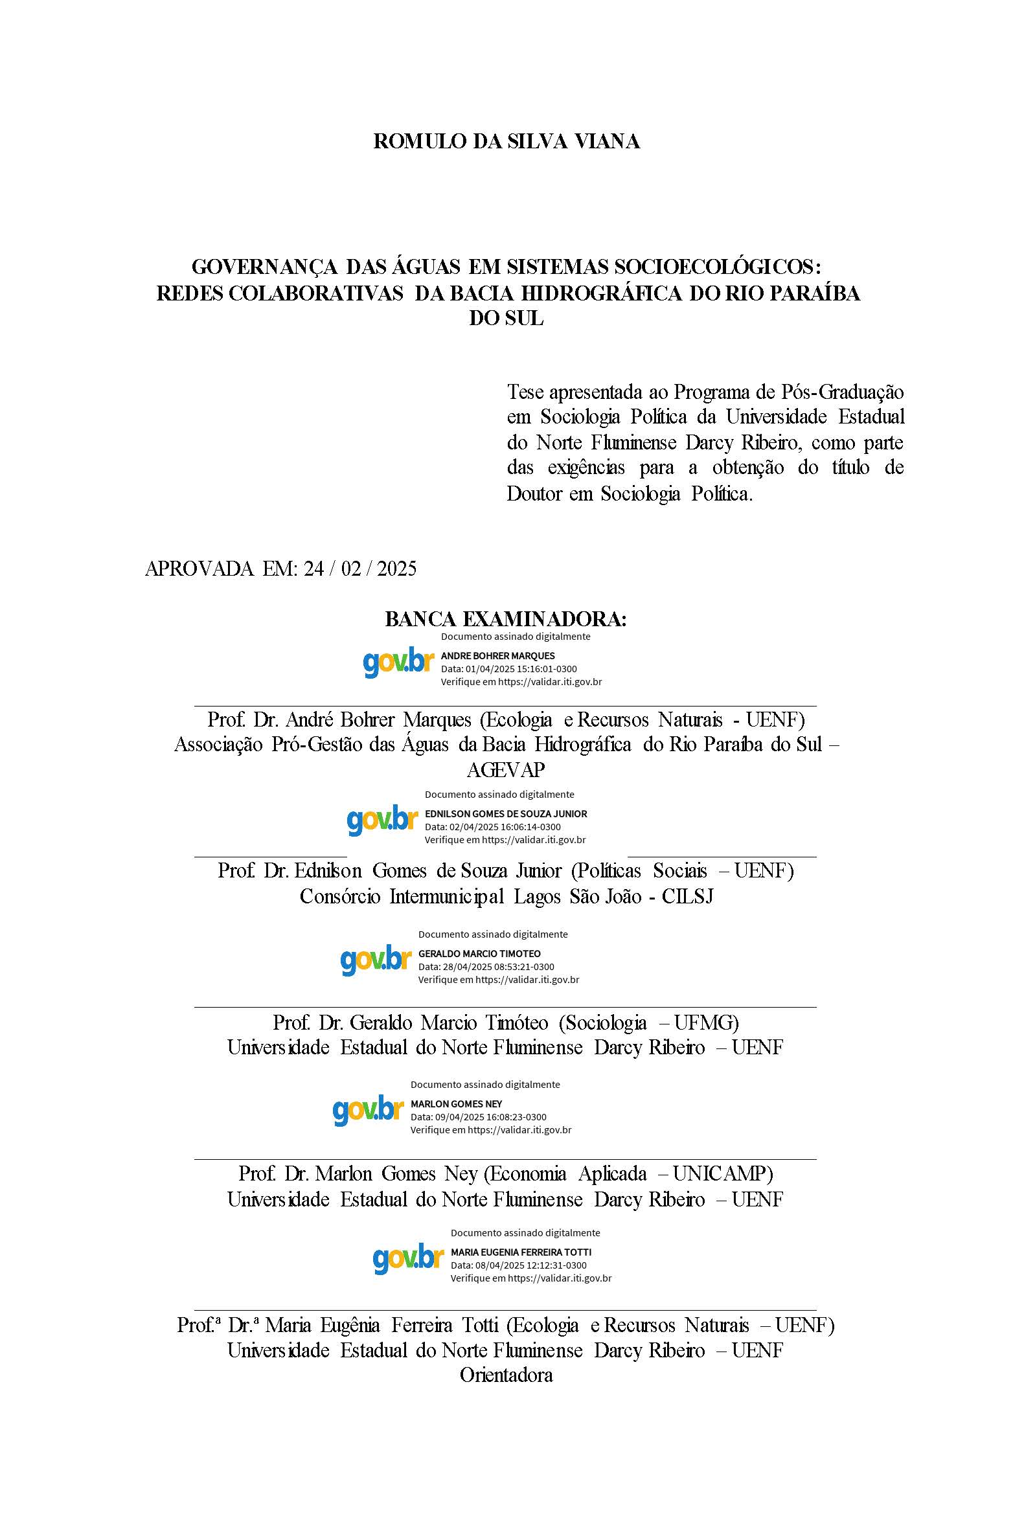
Folha de aprovação

Slide 35
Após a defesa
Se mestrado: enviar junto com a versão final o comprovante de envio de um artigo para revista avaliada por pares da área de sociologia
Se doutorado: enviar junto com a versão final um artigo publicado ou aceito para publicação em revista avaliada por pares na área de sociologia

Slide 36
Após a defesa
Após a entrega da versão final e artigo publicado (doutorado) ou submetido (mestrado), em até 8 dias úteis o discente poderá solicitar a Declaração de Conclusão e dar entrada no Diploma pelo Sistema Acadêmico.

Slide 37
Onde publicar?

Slide 38

Onde publicar?
Terceiro Milênio – Revista Crítica de Sociologia
Qualis B1 na avaliação 2017-2020
H5 de 4 no período 2020-2025

Slide 39
Congressos

Slide 40
Congressos e eventos
Congresso Fluminense de Pós-Graduação (CONPG)
Participação obrigatória. Apresentação de trabalho obrigatória para os discentes do 2º ano do mestrado e dos 3º e 4º anos do doutorado
Fórum Discente de Sociologia Política
Organizado pelos discentes do primeiro ano do mestrado e do primeiro ano do doutorado. Apresentação de trabalho obrigatória para os discentes de mestrado e doutorado a partir do 2º ano

Slide 41
Congressos e eventos
Encontro anual da ANPOCS
Congresso Brasileiro de Sociologia (bienal)
Congresso Internacional da Associação Latino-Americana de Sociologia (ALAS)
ISA World Congress of Sociology
ISA Forum of Sociology

Slide 42
Congressos e eventos
Encontro anual da ANPOCS
Congresso Brasileiro de Sociologia (SBS)
Congresso Internacional da Associação Latino-Americana de Sociologia (ALAS)
ISA World Congress of Sociology
ISA Forum of Sociology
Reunião Brasileira de Antropologia (ABA)
Encontro da Associação Brasileira de Ciência Política (ABCP)
Reunião de Antropologia do Mercosul
Congresso Latino-americano de Ciência Política (ALACIP)
Congressos e eventos pertinentes ao tema de pesquisa

Slide 43
Auxílio para participação em eventos
À título de reembolso, mediante comprovação de apresentação e publicação do trabalho completo nos anais do congresso/evento
Evento internacional na área de sociologia = 3 diárias
Evento nacional na área de sociologia (ANPOCS e CBS) = 3 diárias
Evento internacional de outras áreas = 2 diárias
Evento nacional em outros estados = 2 diárias
Evento no estado do Rio de Janeiro = 1 diária
Valor da diária atual: R$ 380,00

Slide 44
Bolsas

Slide 45
Bolsas
Dois tipos: CAPES e UENF
Bolsas Capes
R$ 2.100,00 (mestrado e R$ R$ 3.100,00 (doutorado)
São distribuídas primeiro, conforme a classificação no processo seletivo e as normas da resolução nº34 do COLAC
  Cotistas
  Não-cotistas sem vínculo empregatício ou outra fonte de renda
  Não-cotistas sem vínculo empregatício
  Não-cotistas com vínculo empregatício

Slide 46
Bolsas
Dois tipos: CAPES e UENF
Bolsas UENF
R$ 2.100,00 (mestrado e R$ R$ 3.100,00 (doutorado)
São distribuídas após as bolsas CAPES, mediante disponibilidade de recursos na PROPPG
Não permite acúmulo com atividade remunerada ou vínculo empregatício, exceto no caso de atividade na área de ensino com no máximo de 20 horas semanais.

Slide 47
Bolsas FAPERJ mestrado e doutorado Nota 10
1 de mestrado e 1 de doutorado
Concedida ao segundo ano do mestrado e ao terceiro ano do doutorado
Seleção interna por desempenho acadêmico e trajetória
Valores
  R$ 2.900,00 (mestrado)
  R$ 4.100,00 (doutorado)

Slide 48
Programa de Doutorado Sanduíche no Exterior (PDSE/CAPES)
Edital da CAPES, geralmente com duas chamadas ao longo do ano
A duração das bolsas varia entre 4 a 12 meses, a depender do edital
Os valores variam conforme o país (mais informações em https://www.gov.br/capes/pt-br/centrais-de-conteudo/tabelabolsasnoexterior-portaria141-pdf)
O edital não exige mais proficiência linguística (mas pode ser exigida pela instituição de acolhimento)

Slide 49
Programa de Doutorado Sanduíche no Exterior (PDSE/CAPES)
Cada programa de UENF tem direito a uma bolsa PDSE/CAPES, mas...

Slide 50
Programa de Doutorado Sanduíche no Exterior (PDSE/CAPES)
Cada programa de UENF tem direito a uma bolsa PDSE/CAPES, mas...
....Nem sempre todos os programas indicam discentes, então...

Slide 51
Programa de Doutorado Sanduíche no Exterior (PDSE/CAPES)
Cada programa de UENF tem direito a uma bolsa PDSE/CAPES, mas...
....Nem sempre todos os programas indicam discentes, então...
...sobram bolsas, que são remanejadas para os programas que selecionaram discentes.

Slide 52
Programa de Doutorado Sanduíche no Exterior (PDSE/CAPES)
Cada programa de UENF tem direito a uma bolsa PDSE/CAPES, mas...
....Nem sempre todos os programas indicam discentes, então...
...sobram bolsas, que são remanejadas para os programas que selecionaram discentes.
Nos últimos anos, O PPGSP tem enviado entre dois a quatro discentes por ano para o PDSE

Slide 53
Sistema Acadêmico

Slide 54
Sistema Acadêmico
Onde vocês gerenciam (quase) toda a vida acadêmica na UENF
Dá acesso a um e-mail institucional com google drive infinito (enquanto durar o vínculo com o programa)
Dá acesso ao conteúdo exclusivo do Portal de Periódicos da CAPES via CaFe
Acesso à biblioteca virtual, com grande acervo de livros digitais

Slide 55
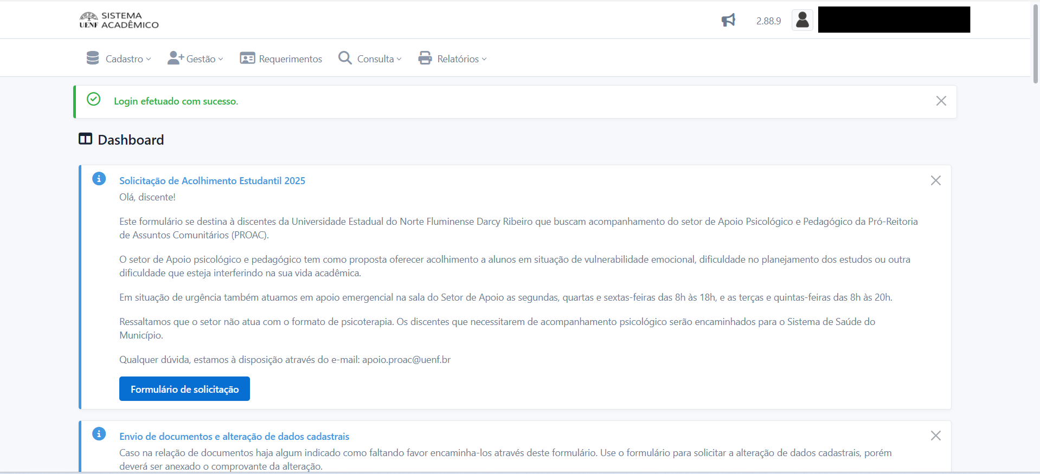

Slide 56
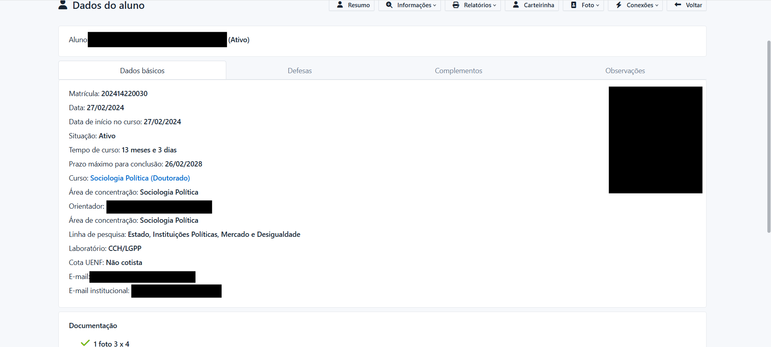

Slide 57
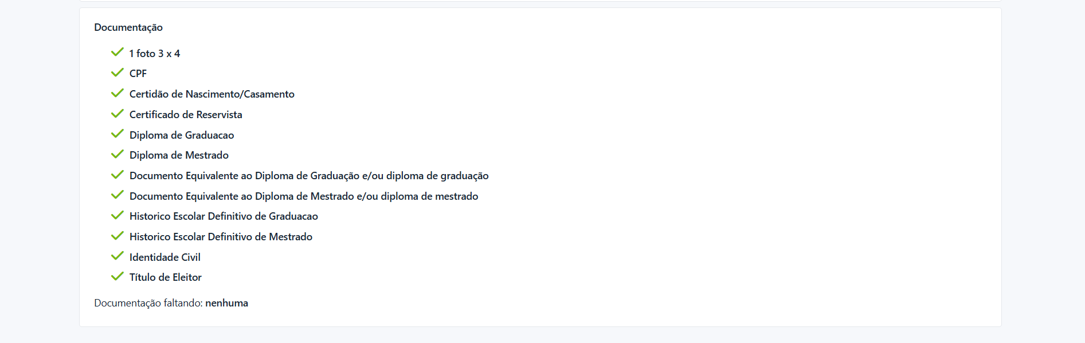

Slide 58
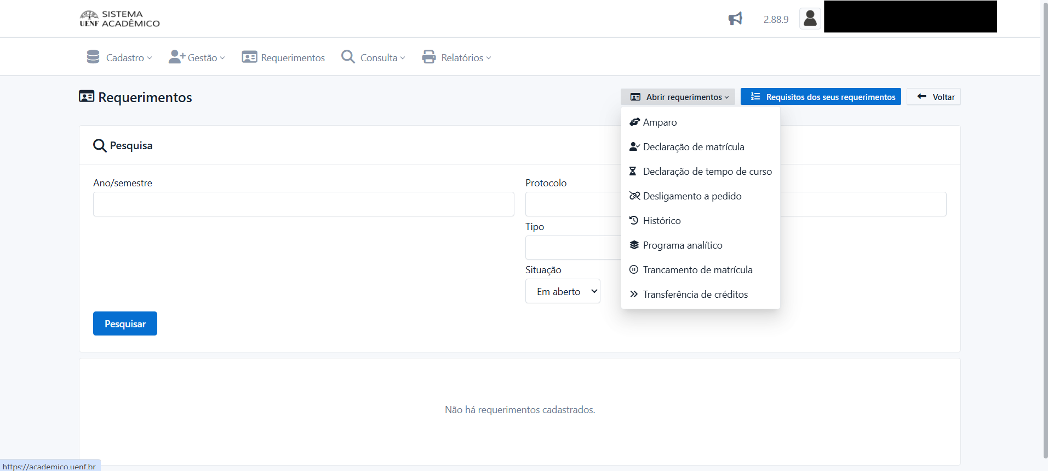

Slide 59
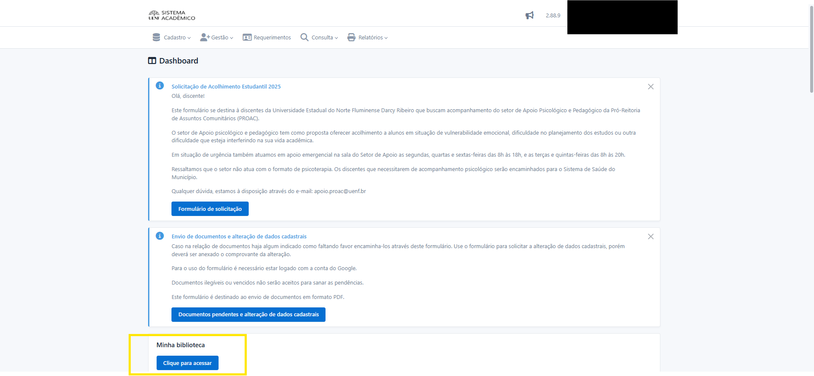

Slide 60
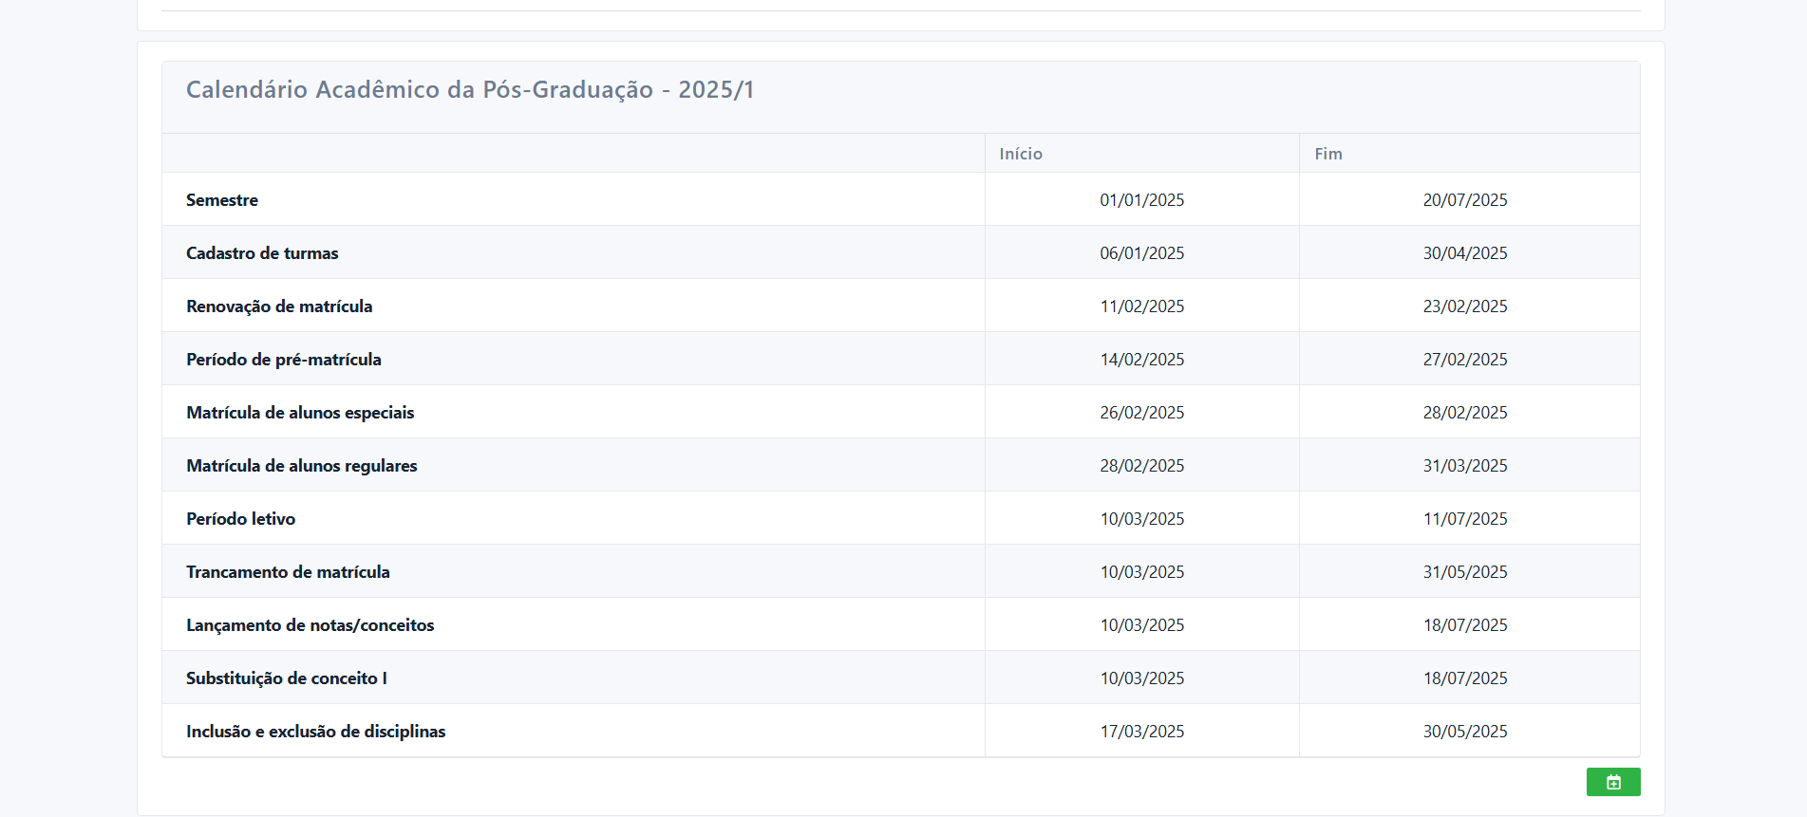

Slide 61
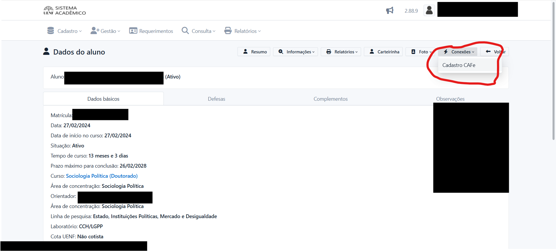

Slide 62
Trancamento e licenças

Slide 63
Trancamento e licença
Três tipos de trancamento: Trancamento de Matrícula (TR), Regime de Exercício Domiciliar (REDO) e Trancamento Especial de Matrícula (TRE)
Trancamento de matrícula (TR)
  Medidante justificativa
  Máximo de 12 meses
  Deliberado pela Câmara de Pesquisa e Pós-Graduação
  Implica o cancelamento das disciplinas em curso
  Continua a contar para o tempo de curso
  Perde direito à bolsa

Slide 64
Trancamento e licença
Regime de Exercício Domiciliar (REDO)
  Concedido para quem estiver incapacitado fisicamente – mas não intelectualmente – de prosseguir presencialmente com as atividades
  Mínimo de 15 dias e máximo de 60 dias
  Necessário laudo médico
  Deliberado pela Câmara de Pesquisa
  Não implica perda da bolsa
  O tempo de curso continua a contar

Slide 65
Trancamento e licença
Trancamento Especial de Matrícula (TRE)
  Concedido para quem estiver incapacitado intelectualmente de prosseguir com as atividades acadêmicas
  Necessário laudo psiquiátrico
  Deliberado pela Câmara de Pesquisa
  Não implica perda da bolsa (mas ela pode ser suspensa por até 6 meses, a depender da agência de fomento)
  O tempo de curso deixa de contar durante o TRE

Slide 66
Trancamento e licença
Licença maternidade/paternidade
  No mínimo de 180 dias
  Dobro do tempo em caso de parentalidade atípica
  Também é aplicado a situações anteriores ao parto (gravidez de risco)
  Não implica perda da bolsa
  Para licença maternidade, algumas agências prorrogam a bolsa
  O tempo de curso deixa de contar durante a licença

